Slide 1
KVANTITATIVNÍ GENETIKA

Slide 2
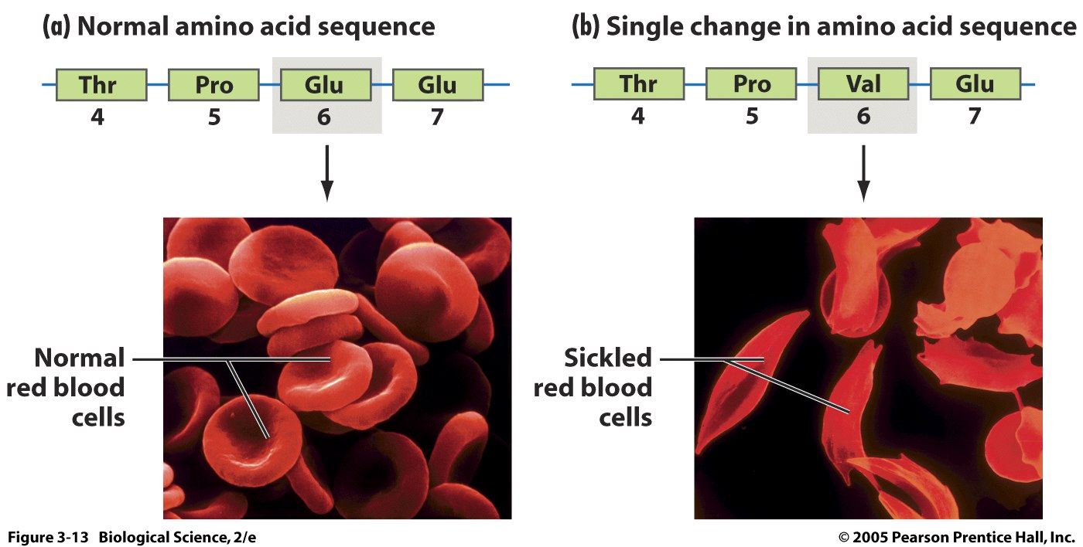
„Jednoduché“ mendelovské fenotypy – srpkovitá anémie
Většina „jednoduchých“ mendelovských systémů ve skutečnosti mnohem
složitější
srpkovitá anémie: zpravidla jako jednonukleotidový znak – substituce
v 6. kodonu genu pro β-řetězec hemoglobinu: Glu → Val ⇒
alela A → S (S zpravidla považována za „recesivní“ vůči A)

Slide 3
Fenotypy spojené s alelou S:
1. Pohyblivost v elektrickém poli
obě alely jsou kodominantní
+
start
AA
AS
SS

Slide 4
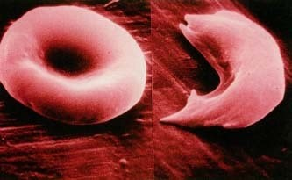
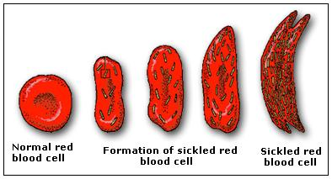
Fenotypy spojené s alelou S:
2. Srpkovitost
nízký parciální tlak O₂ → alosterická změna – vazba na α-řetězec, tvorba
dlouhých řetězců ⇒ deformace krvinky
srpkovitost u SS i AS jedinců ⇒ z hlediska deformace je S dominantní

Slide 5
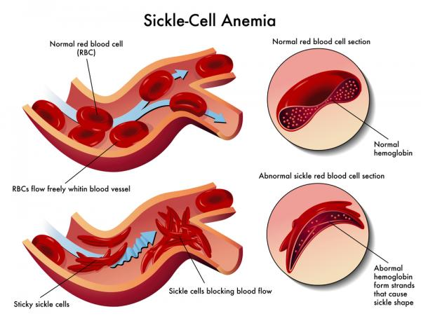
Fenotypy spojené s alelou S:
3. Srpkovitá anémie
u jedinců SS řetězce delší ⇒ větší deformace krvinek ⇒ fatálnější dopady
na organismus: rozpad krvinek (anémie), ucpávání cév atd.
pleiotropie, velký rozptyl fenotypových projevů
klinický syndrom jen u SS ⇒ alela S vůči A recesivní

Slide 6
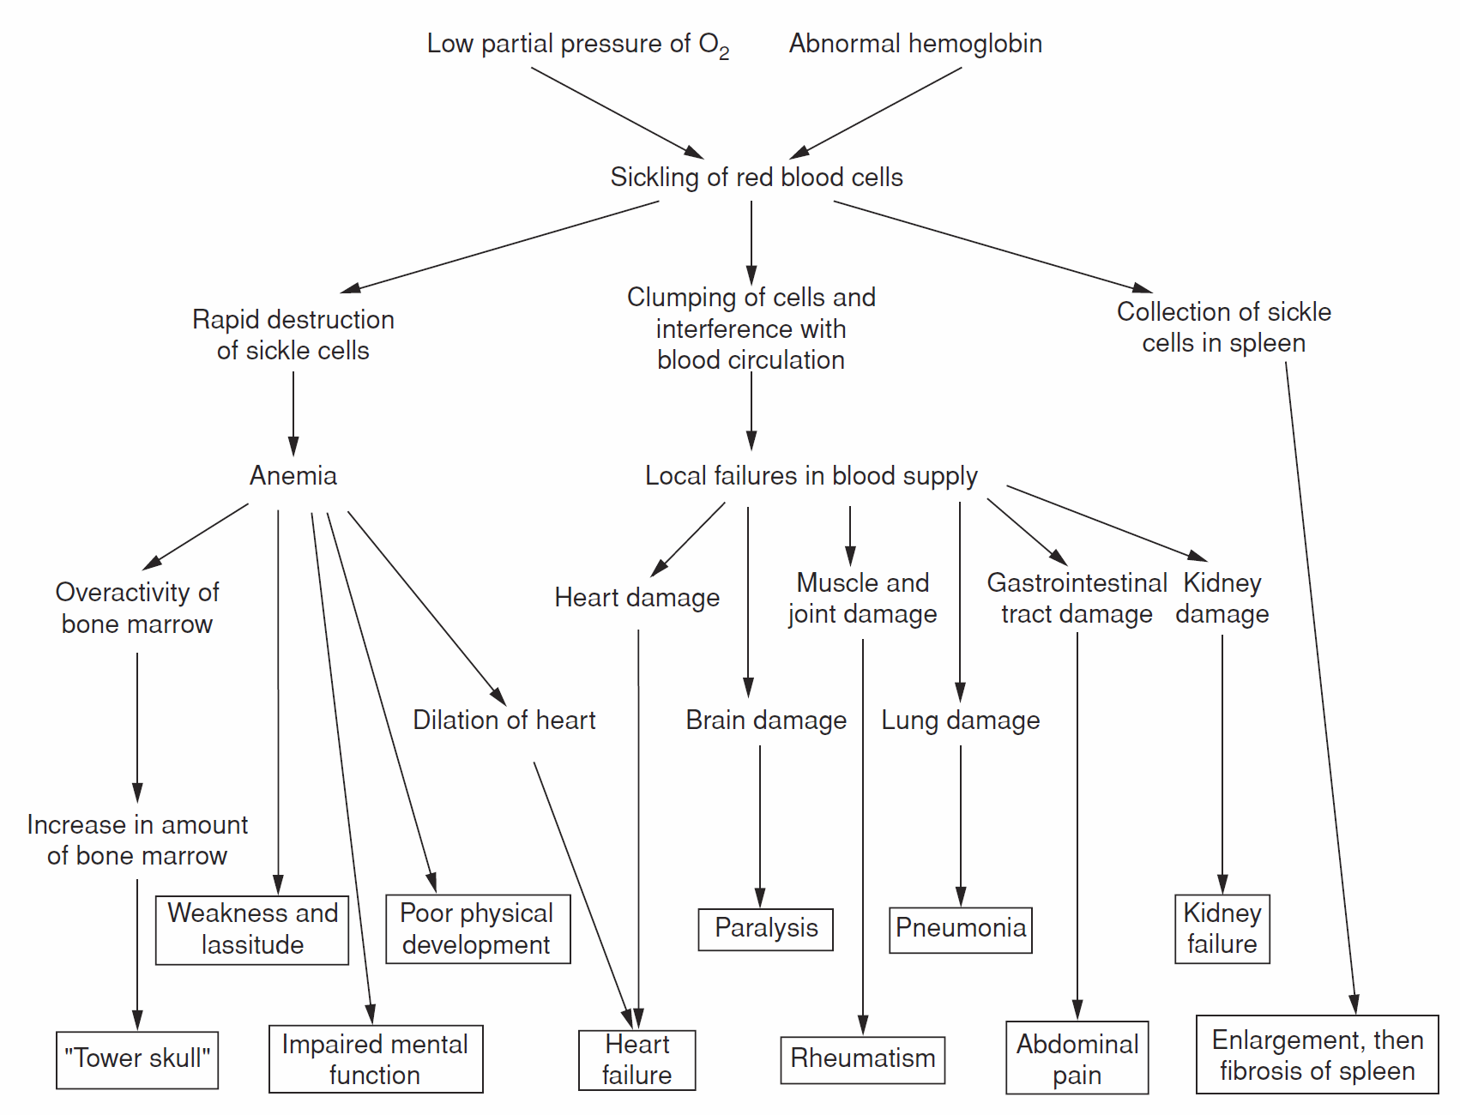

Slide 7
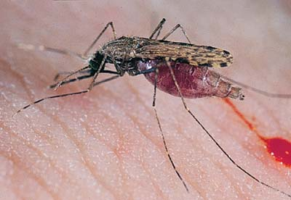
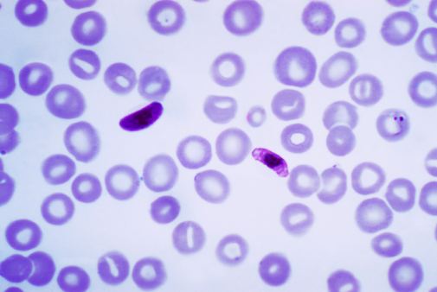
Fenotypy spojené s alelou S:
4. Rezistence vůči malárii
zimnička tropická (Plasmodium falciparum)
komáři Anopheles
odstraňování srpkovitých erytrocytů slezinou
rozpad defektních buněk
z hlediska rezistence alela S
dominantní

Slide 8
Fenotypy spojené s alelou S:
4. Viabilita
nemalarické prostředí: S recesivní
malarické prostředí: SS – silná anémie; AA – malárie; AS – žádná anémie,
slabá malárie ⇒ alela S je superdominantní
Alela S může být dominantní, recesivní, kodominantní nebo
superdominantní v závislosti na měřeném fenotypu a na prostředí.
Dominance/recesivita není vnitřní vlastností alely – ve vztahu
genotypu a fenotypu je rozhodující kontext!

Slide 9
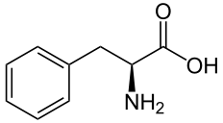
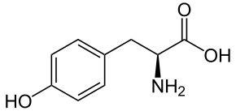
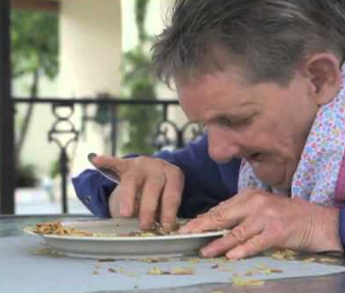
„Jednoduché“ mendelovské fenotypy – fenylketonurie (PKU)
fenylalaninhydroxyláza: Phe → Tyr
... několik mutací způsobujících ztrátu funkce
kk homozygot:
fenylketony v moči
bledší pokožka (Tyr → melanin)
mentální retardace
potrava bez Phe → bez retardace
po ukončení vývoje mozku PKU nezpůsobí
retardaci ⇒ interakce genotypu kk
s prostředím se během ontogeneze
mění

Slide 10
„Jednoduché“ mendelovské fenotypy – fenylketonurie (PKU)
díky dietě můžou mít kk matky děti, ale v krvi velké množství Phe a
fenylketonů ⇒ potomci Kk, za normálních okolností bez retardace,
se rodí s mentálním postižením
⇒ z genotypu nelze predikovat fenotyp
⇒ nedědí se znak mentální retardace, ale odpověď na prostředí
(potrava, maternální prostředí)

Slide 11
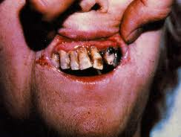
„Jednoduché“ mendelovské fenotypy – kurděje
Přestože kurděje jsou stejně jako PKU způsobeny geneticky, PKU
považována za genetickou poruchu, kdežto kurděje za chorobu vyvolanou
prostředím, protože všichni jsme homozygotní pro neschopnost syntézy
vitaminu C × nedostatek vit. C vzácný, naopak
frekvence homozygotů kk nízká × Phe v potravě
prakticky všudypřítomný.
⇒ Vzácnější komponenta na populační úrovni
způsobuje silnější asociace s fenotypem
(u kurdějí = prostředí [absence C],
u PKU = genotyp [homozygot kk])
Na populační úrovni nesledujeme kauzalitu fenotypů, ale
příčiny fenotypové variability.
nelze oddělit „nature vs. nurture“
lze oddělit „nature vs. nurture“

Slide 12
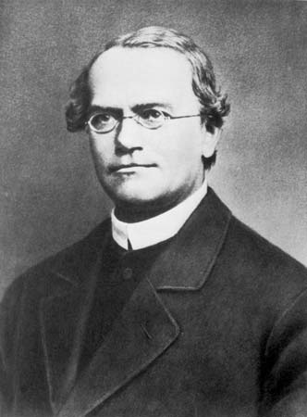
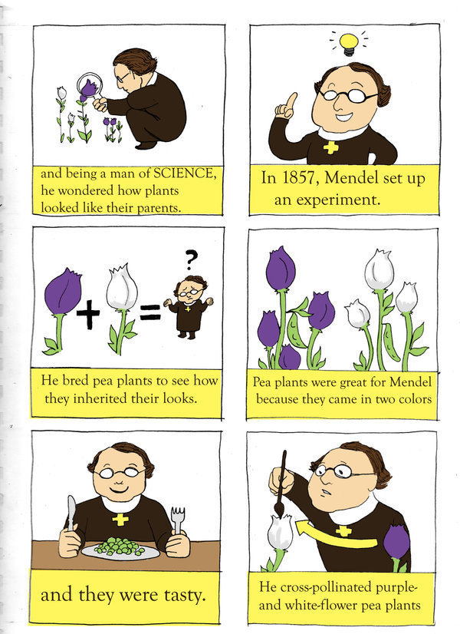
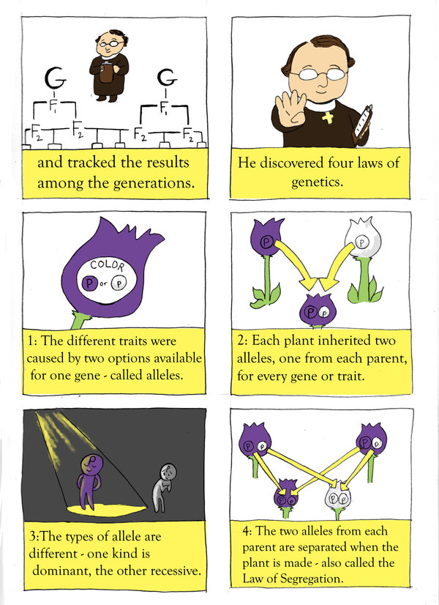
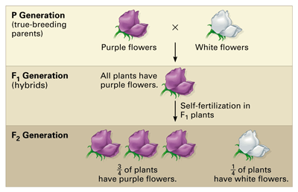
GENETIKA KVANTITATIVNÍCH ZNAKŮ

Slide 13
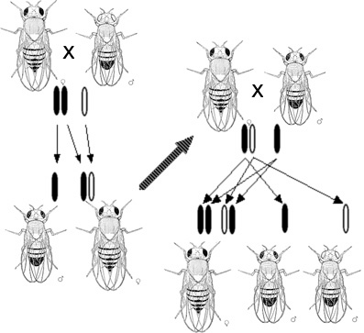
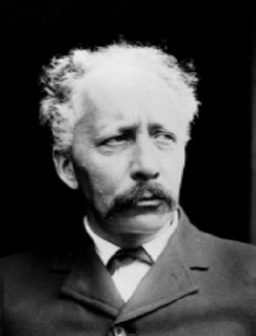
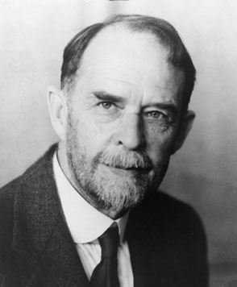
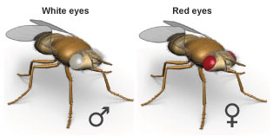
mendelisté
W. Bateson
T.H. Morgan

Slide 14
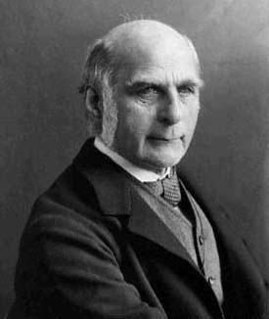
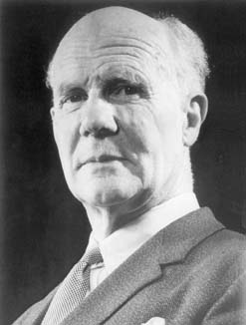
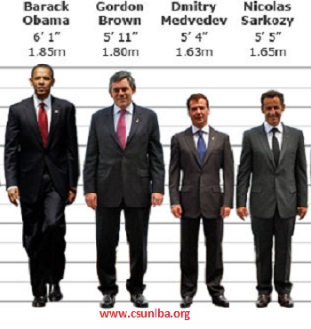
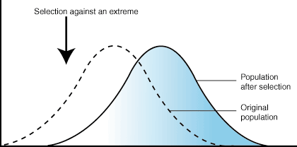
biometrikové
F. Galton
K. Pearson

Slide 15
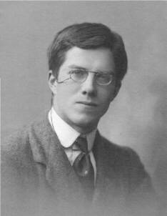
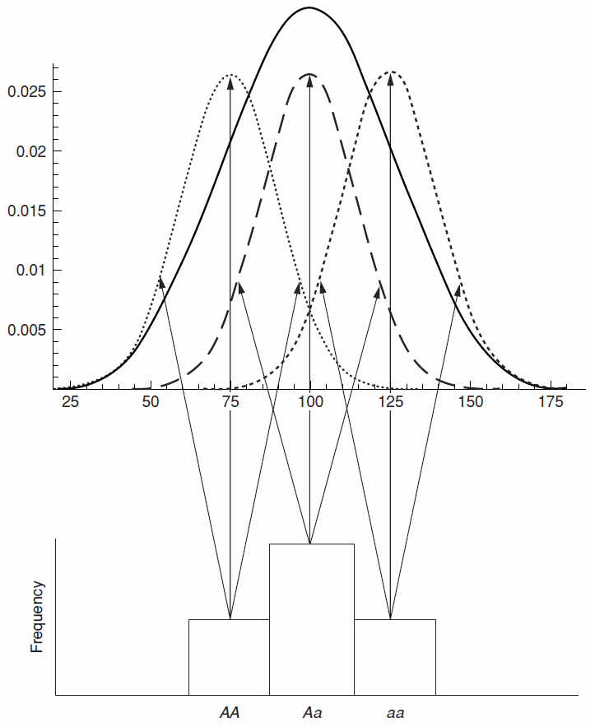
vliv prostředí
Ronald A. Fisher (1918)
R.A. Fisher

Slide 16
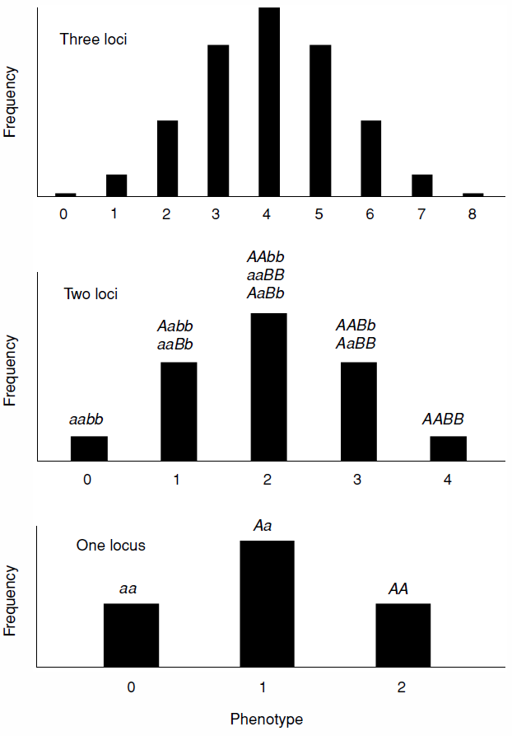
více genů
Ronald A. Fisher (1918)
R.A. Fisher
např. 6 lokusů s úplnou dominancí
→ 7 fenotypových tříd
(0, 1, 2,…, 6 dominantních alel)

Slide 17
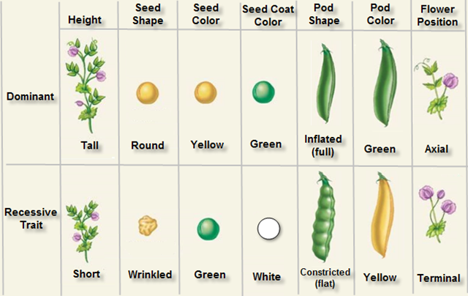
Jsou všechny mendelovské znaky skutečně „kvalitativní“?

Slide 18
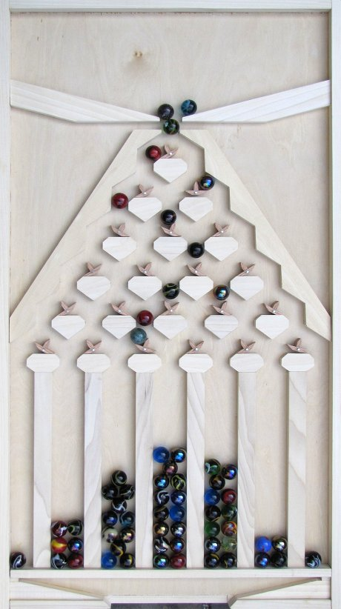
Centrální limitní věta:
normální rozdělení
průměr (μ)
rozptyl (σ²)

Slide 19
FENOTYP
= GENOTYP
+ PROSTŘEDÍ
σ_{P}² = σ_{G}² + σ_{E}²
σ_{G}² = σ_{A}² + σ_{D}² + σ_{E}²
= podíl celkové fenotypové variability, kterou lze vysvětlit genotypem
aditivní rozptyl
dominanční rozptyl
pokud více lokusů:
σ_{P}² = σ_{A}² + σ_{D}² + σ_{I}² + σ_{E}²
epistatický rozptyl
+ kovariance genotypu s prostředím, případně další kovariance

Slide 20
Pozor, „dominance“ a „epistáze“ jsou rezidua, tj. nemají stejný význam
jako v mendelovské genetice:
σ_{E}² = σ_{P}² - σ_{G}²
E = vše, co nelze vysvětlit genotypem
σ_{D}² = σ_{G}² - σ_{A}²
D = část genetického rozptylu, který nelze vysvětlit aditivním rozptylem
σ_{I}² = σ_{G}² - σ_{A}² - σ_{D}²
I = část genetického rozptylu, který nelze vysvětlit aditivním ani dominančním rozptylem

Slide 21


Heritabilita (dědivost), h²
v širším smyslu:
v užším smyslu:
V praxi se heritabilita zpravidla uvažuje jen v užším smyslu

Slide 22
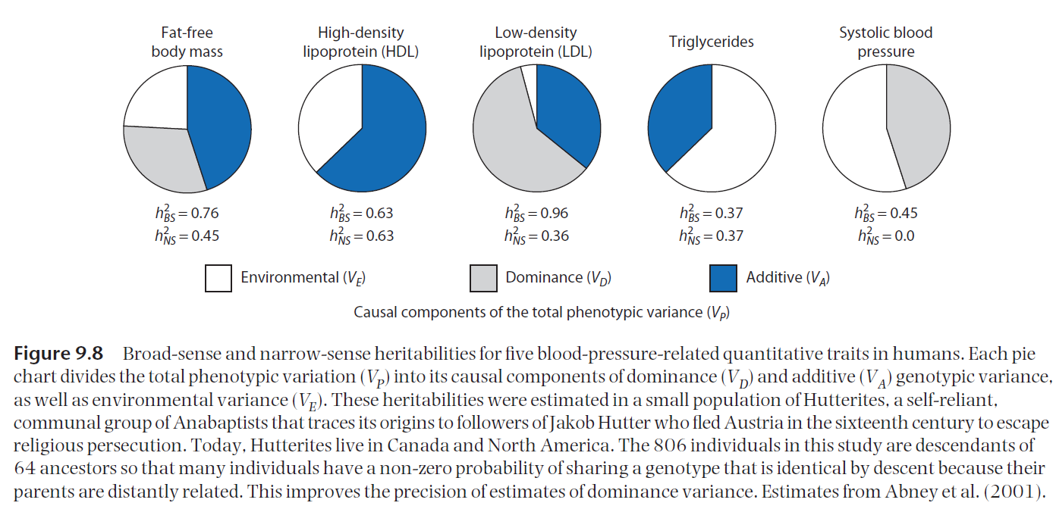

Slide 23
Heritabilitu lze vyjádřit i pomocí selekční diference a selekční odpovědi:
průměr celé populace
selekční diference = intenzita selekce: S = μ_{P} - μ
průměr selektovaných rodičů
selekční odpověď:
R = μ_{O} - μ
průměr celé populace
průměr potomků selektovaných rodičů
odpověď na selekci je dána její silou
váženou dědivostí: R = Sh² ⇒
heritabilita: h² = R/S

Slide 24
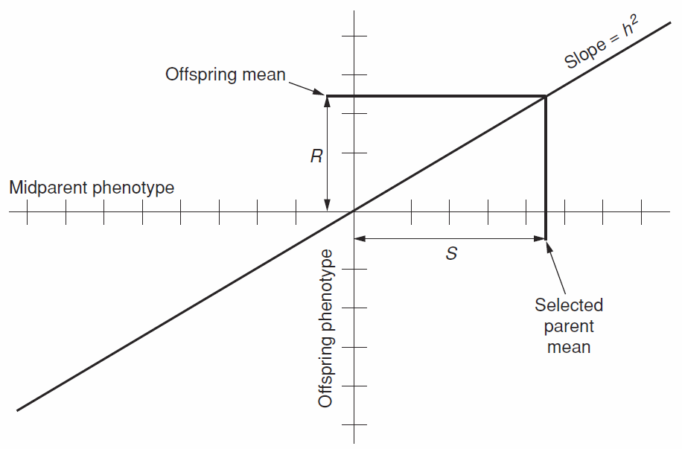
protíná osu x v bodě celkového průměru μ

Slide 25
nízké heritability
znaky spojené s fitness (přežívání, počet potomků)
fyziologické (např. účinnost metabolismu, procento tuku v mléce,
koncentrace sérového cholesterolu)
behaviorální (např. rodičovská péče, rozmnožování, fototaxe)
morfologické (např. velikost těla, výška, počet štětin)
vysoké heritability
Důvod?
dlouhodobý selekční tlak vyčerpal aditivní variabilitu u znaků spojených
s fitness, ale ne u morfologických znaků
relativní rozsah V_{A}, V_{D} a V_{I} je různý; ve skutečnosti nižší heritabilita
znaků spojených s fitness způsobena vyšší úrovní V_{D}, V_{I} a V_{E}, ne
nižším stupněm V_{A}
Pozor, heritabilita v jedné populaci může být odlišná
od heritability v jiné populaci téhož druhu!

Slide 26
Různé populace, odlišný fenotyp?
jiné alely?
jiné frekvence alel?
jiná prostředí?
jiný vztah genotyp-fenotyp?
nebo jejich vzájemné kombinace?
Fisherovská kvantitativní genetika založena na odchylkách od průměru ⇒
Protože heritabilita je vnitropopulační veličina, nemůže
vysvětlit biologické příčiny fenotypových rozdílů mezi
populacemi!
× Přesto často tvrzení, že když je znak dědivý v populacích s odlišnými
průměry, je tento rozdíl také dán geneticky

Slide 27
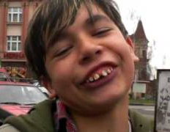
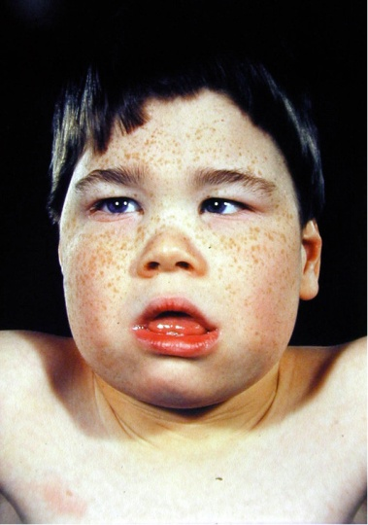
Rozdíly v inteligenčním kvocientu (IQ):
Znamenají vysoké hodnoty dědivosti IQ, že
mezipopulační rozdíly jsou způsobeny
genetickými rozdíly?
Skodak & Skeels (1949):
porovnání IQ adoptovaných dětí s jejich adoptivními
i biologickými matkami
vysoká korelace mezi IQ dětí a jejich biologických matek
r = 0,44 ⇒ h² = 0,88
⇒ ve skupině adoptovaných dětí je hlavním determinantem
genetická složka
Je IQ určeno geneticky i na individuální úrovni?
Žádné vlivy prostředí?

Slide 28
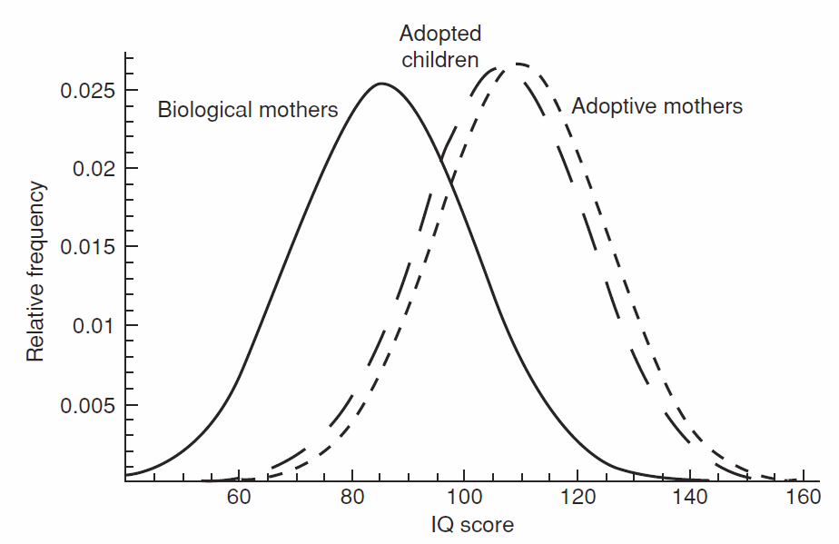

Slide 29
globální průměr IQ = 100
průměr IQ biologických matek adoptivních dětí = 86
⇒ intenzita selekce S = 86 – 100 = -14
při heritabilitě 0,88 je selekční odpověď R = -14 × 0,88 = -12,32
⇒ očekávané průměrné IQ adoptivních dětí by mělo být 100 + R = 87,68
× ve skutečnosti prům. IQ dětí = 107, tj. skoro o 20 bodů víc
∼ prům. IQ jejich adoptivních matek
Proč?
biologické matky ze spodních socioekonomických příček × adoptivní
matky z horních příček
⇒ prostředí adoptivních rodičů mělo signifikantní dopad
na vzrůst průměrného IQ adoptivních dětí

Slide 30
Závěr:
IQ má vysokou dědivost a fenotypová variabilita
u adoptovaných dětí je způsobena především
genetickou variabilitou
IQ těchto dětí je silně ovlivněno prostředím
Jak to jde dohromady?
korelační koeficient měří párová srovnání ve vztahu k příslušnému
populačnímu průměru ⇒ matky s IQ pod průměrem 86 budou
pravěpodobněji mít děti s IQ pod dětským průměrem 107 a naopak
prvním krokem výpočtu korelačního koeficientu je odečtení průměrů
(86, 107) ⇒ heritabilita je ovlivněna pouze odchylkami od průměru,
ne průměrem samotným

Slide 31
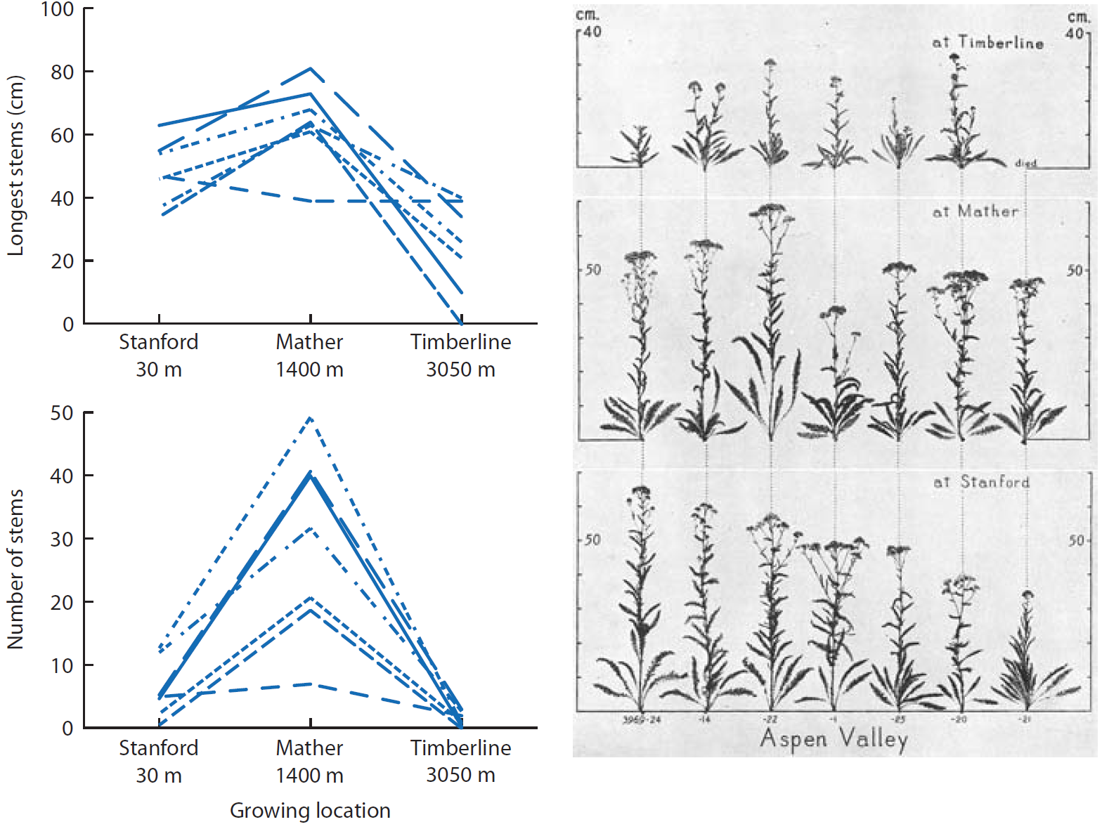
Příklad odlišné reakce genotypů na prostředí: řebříček (Achillea)
Clausen et al. (1948)
Aspen Valley: 1950 m n.m. → nařízkování a přesazení do různých
nadmořských výšek
3050 m
1400 m
30 m
7 různých genotypů

Slide 32
Příklad odlišné reakce genotypů na prostředí: řebříček (Achillea)
Clausen et al. (1948)
V_{G}: ve stejném prostředí různé fenotypy
V_{E}: průměrný fenotyp různý v odlišných
prostředích
V_{G×E}: genotypy na různá prostředí
reagovaly odlišným způsobem
Fenotypová variabilita řebříčku v různých prostředích měla 3 příčiny – kombinace
fenotypových rozdílů mezi genotypy
fenotypových rozdílů mezi prostředími
rozdílů ve fenotypové změně genotypů pro odlišná prostředí
Fenotypová odpověď genotypu na faktory prostředí = norma reakce

Slide 33
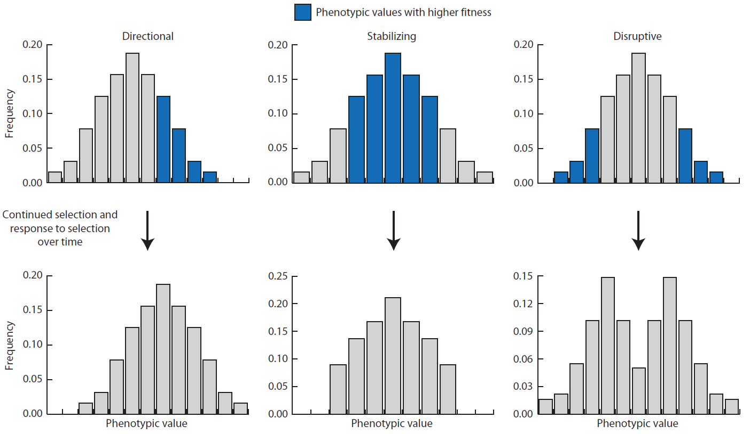
Selekce působící na kvantitativní znaky:
usměrňující
stabilizující
disruptivní

Slide 34
Lokusy kvantitativních znaků = QTL (quantitative trait loci)
asociace znaku s variantami molekulárních markerů (LD)
markery by neměly být součástí QTL a měly by být selekčně neutrální
nutná velká hustota markerů (< 5 cM)
problémy:
mnoho genů s malým účinkem, epistáze
někdy slabá korelace genetické a fyzické vzdálenosti (hlavně
při podrobnějším mapování)
oblasti s častými mutacemi (většinou se předpokládá infinite-alleles
model, stejná mutační rychlost v různých částech sekvence a
stejná pravděpodobnost pro různé typy substitucí) ⇒ výhodné
vybírat populace, které prošly bottleneckem nebo efektem zakladatele
rozhodující míra fenotypového dopadu QTL (major loci, minor loci)
a míra rekombinace mezi markerem a QTL

Slide 35
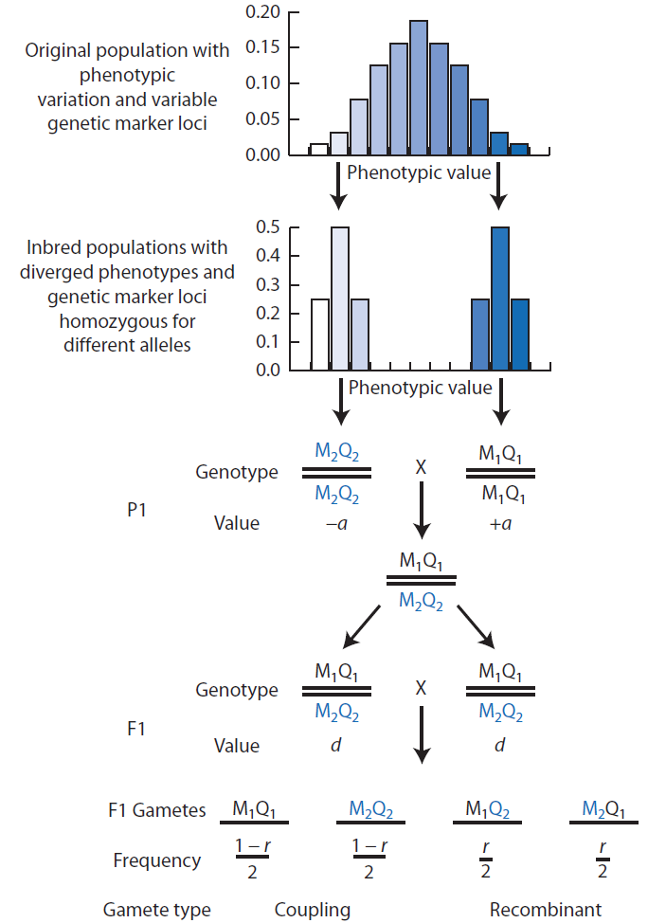
Mapování QTL pomocí jednotlivých markerů
F2 design
(recombinant inbred line design):
2 inbrední linie s odlišným fenotypem i markery
P1 generace: všichni jedinci heterozygotní pro QTL i markery
rekombinace

Slide 36
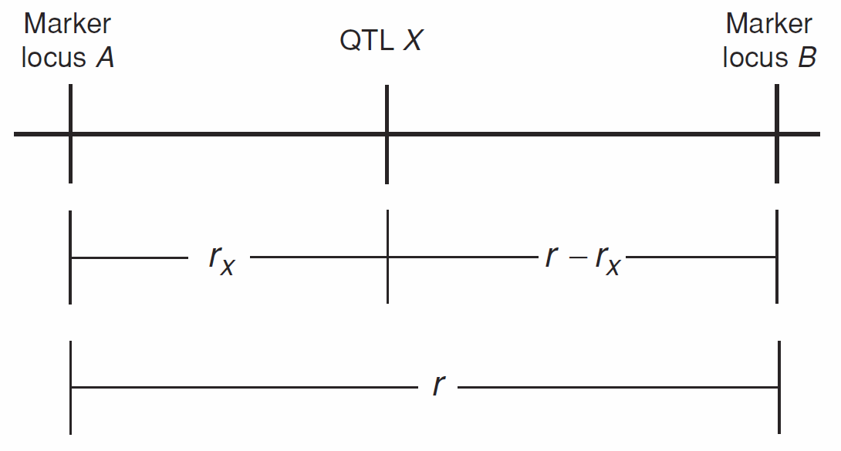
Mapování QTL pomocí mnoha markerů
Intervalové mapování (flanking-marker QTL analysis):
LOD skóre = log₁₀ [L(H₁)/L(H₀)] … L = věrohodnost (likelihood)
H₀ = hypotéza, že v oblasti r_{X} není QTL, H₁ = QTL přítomen
korekce pro vícečetné testy

Slide 37
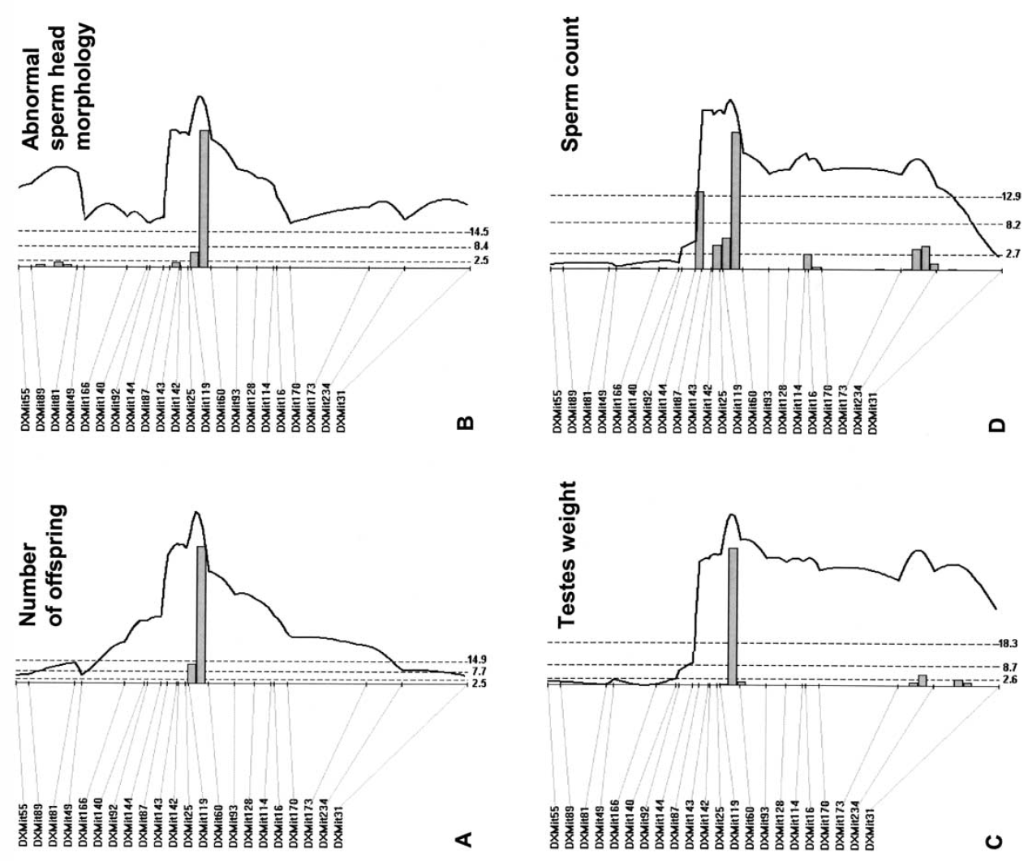
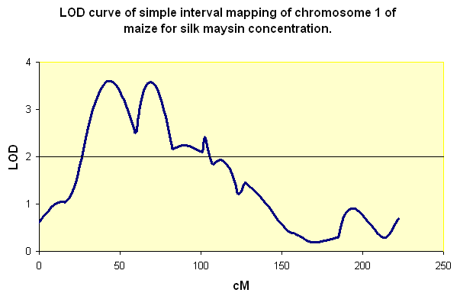
Storchová et al., Mammalian Genome (2004):
α = 0,001
α = 0,05
α = 0,63
konfidenční intervaly

Slide 38
QTL, nebo QTR (quantitative trait regions)?
kandidátní geny (bohužel jen geny, které jsou známy)
problémy: pleiotropie a epistáze
např. lokus ApoE (apolipoprotein E):
hladina sérového cholesterolu, sérového β-lipoproteinu a sérových
glyceridů; onemocnění srdečních cév (CAD), Alzheimer, onemocnění
periferních cév, vývoj neuronových synapsí, náchylnost k roztroušené
skleróze, optická neuropatie chronického glaukomu (zeleného zákalu),
kognitivní funkce, riziko demence a periferní neuropatie po infekci
HIV-1, věk propuknutí Huntingtonovy choroby, makulární degenerace,
věk propuknutí schizofrenie, riziko poruchy z důvodu fetální jódové
deficience, riziko a věk propuknutí Parkinsonovy choroby, sklon
ke snížení kognitivních schopností po úrazu hlavy, odpověď na
specifické typy virových nákaz a rezistence vůči malárii, reakce
na léky, obezita atd.

